Slide 1

T.C.
ORMAN ve SU İŞLERİ BAKANLIĞI
SU YÖNETİMİ GENEL MÜDÜRLÜĞÜ
MODELLEME ŞUBE MÜDÜRLÜĞÜ
SELÇUK COŞKUN
ŞUBE MÜDÜRÜ V.
19/08/2015

Slide 2


Modelleme Şube Müdürlüğü
Modelleme Şube Müdürlüğü Personeli
Selçuk COŞKUN | Şube Müdür V.
Alper UĞURLUOĞLU | Uzman Yrd.
Gizem KIYMAZ | Uzman Yrd.
Ayfer ÖZDEMİR | Yük. Mühendis

Slide 3
Modelleme Şube Müdürlüğünün Görevleri
Değişik senaryolara göre gelecekteki su kalitesinin belirlenmesini ve en uygun koruma politikasının geliştirilmesini mümkün kılacak uygun modellerin seçilmesi veya geliştirilmesi için ilke, politika ve stratejileri belirlemek.
Model çalışmalarında kullanmak için gerekli havza ve alt havza ölçekli standart veriyi temin etmek.
Su kütleleri için uygun kalite ve hidrolojik modellerin geliştirilmesini ve uygulanmasını sağlamak.
Üretilen su ile ilgili istatistiki sonuçları ve modelleri kullanarak su yönetimi açısından gelecek ile ilgili tahminler yapmak.
Her su kütlesi için uygun hidrolojik ve kalite modellerinin birlikte geliştirilmesini ve uygulanmasını sağlamak, uygulanan modellerin tutarlılığını, doğruluğunu ve hassasiyetlerini değerlendirmek.
Kullanılan modellerin düzgün çalışması ve çıktıların uygulanabilirliğinin temin edilmesi maksadıyla kurum ve kuruluşlar arasında koordinasyon sağlamak.
Havza ölçeğinde üretilmiş su kalitesi, hidrolojik ve hidromorfolojik verileri çeşitli yöntemlerle değerlendirerek su yönetimi alanında uygulamaya yönelik neticeler üretmek.
Daire Başkanlığınca verilecek diğer görevleri yapmak.

Slide 4
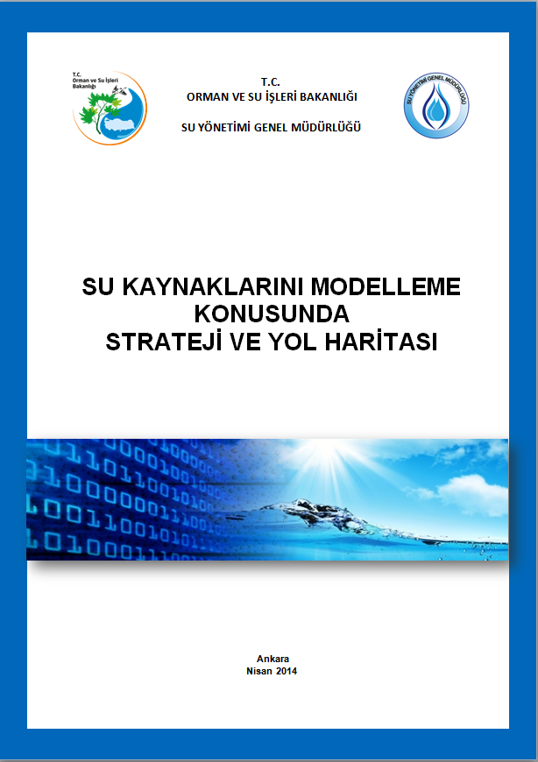
Su Kaynaklarını Modelleme
Konusunda Strateji ve Yol Haritası Belgesi
Modelleme konusundaki kapasitesinin artırılması ve birimler arası koordinasyonun sağlanması için strateji ve yol haritası oluşturulmuştur.
Strateji ve Yol Haritası Belgesi Modelleme Eylem Planını da (MODEP) içermektedir.

Slide 5
STRATEJİ VE YOL HARİTASI BELGESİ
Strateji ve Yol Haritası Belgesi Başlıkları;
Su Kaynaklarının Modellenmesine Giriş
Havza Yönetiminde Kullanılan Modeller
Genel Müdürlüğümüzdeki Modelleme Çalışmaları
Kurumsal Yapılanma ve Model İhtiyacı
Eğitim İhtiyacı
Modelleme Eylem Planı (MODEP)
MODEP Matrisleri: Ek.1, Ek.2, Ek.3 ve Ek.4
Su Kaynaklarını Modelleme Konusunda Yol Haritası

Slide 6
BELGE HAZIRLIK SÜRECİ
“Orman ve Su İşleri Bakanlığı Çalışma Grupları Yönetmeliği” kapsamında “Su Kaynakları Modelleme Bilimsel Çalışma Grubu” oluşturulmuştur.
Modelleme Bilimsel Çalışma Grubu üyeleri ile birlikte toplamda 6 adet toplantı düzenlenmiş olup, toplantılar kapsamında çeşitli eğitimler de gerçekleştirilmiştir.
Su Kaynakları Modelleme Bilimsel Çalışma Grubu çalışmaları sonucunda Su Kaynaklarını Modelleme Konusunda Strateji ve Yol Haritası dokümanı hazırlanmıştır.
Bu dokümanda, Genel Müdürlüğümüz tarafından kullanılan ve kullanılması planlanan modeller, eğitim ihtiyaçları ve Modelleme Eylem Planı matrisleri yer almaktadır.

Slide 7
ÇALIŞMA GRUBU TOPLANTILARI
  Su Kaynakları Modelleme Bilimsel Çalışma Grubu 15.11.2013 tarih ve 687 sayılı Bakanlık Oluru’yla “Su Kaynakları Modelleme Bilimsel Çalışma Grubu” kurulmuştur. Çalışmalarına 2013 yılı Aralık ayında başlamıştır.
  6 aylık süre zarfında her ay toplantı yapılması planlandı ve toplantılar aşağıdaki şekilde gerçekleştirildi;
 | I. Toplantı | II. Toplantı | III. Toplantı | IV. Toplantı | V. Toplantı | VI. Toplantı
Toplantı Gerçekleştirme Tarih | 20.12.2013 | 22.01.2014 | 27.02.2014 | 06.05.2014 | 18.06.2014 | 30.10.2014.

Slide 8
ÇALIŞMA GRUBU TOPLANTILARI
  1. Toplantı Kapsamında; Su kaynakları model çeşitleri ve AB ile ABD genelinde kullanılan modeller ve karakteristikleri konuları görüşülmüştür.
  2. Toplantı Kapsamında; Modelin geliştirilmesi ve belli bir amaca uygun hale gelmesi için zamana ihtiyaç bulunmaktadır. Bu minvalde Bakanlığımızın acil karar verme durumlarında Günlük Toplam Maksimum Yük (TMDL) yaklaşımı kullanılarak bazı kararların alınabileceği değerlendirilmiştir.

Slide 9
ÇALIŞMA GRUBU TOPLANTILARI
  3. Toplantı Kapsamında; Su kaynakları model çeşitleri ve AB ile MODEP ile Bakanlık tarafından ihtiyaç duyulan 11 adet model ortaya konulmuş olup, toplantı boyunca Modelleme Bilimsel Çalışma Grubu Üyeleri’nin görüşleri değerlendirilmiştir.
  4. Toplantı Kapsamında; Modelin geliştirilmesi ve belli bir amaca uygun hale gelmesi zamana ihtiyaç “Akarçay Havzası Hidrojeolojik Etüt Projesi” kapsamında yapılan modelleme çalışmalar açıklanmış olup ülkemiz kıyı sularının modellenmesini sağlayan HİDROTAM’ın teknik detayları hakkında bilgilendirme yapılmıştır.

Slide 10
ÇALIŞMA GRUBU TOPLANTILARI
  5. Toplantı Kapsamında; Bakanlık modelleme çalışmalarında iç sularda Doç.Dr.Ali ERTÜRK’ün geliştirdiği modeller ile kıyı ve geçiş sularında ise Prof.Dr. Lale BALAS’ın geliştirdiği HİDROTAM modelinin kullanılması uygun olacaktır.
  6. Toplantı Kapsamında; Gelen görüşler doğrultusunda revize edilen Strateji ve Yol Haritası Dokümanı gözden geçirilmiştir. Ayrıca Modelleme Bilimsel Çalışma Grubunun İhtisas Heyeti olarak modelleme bilincinin oluşturulması çalışmalarına devam edilmesi kararı alınmıştır.

Slide 11
Su Kaynakları Modelleme Bilimsel Çalışma Grubu
Üye Listesi | Görevi | Misafir Katılımcılar | Görevi
Sedat KADIOĞLU | Orman ve Su İşleri Bakanlığı Müsteşar Yardımcısı | Prof. Dr. Lale BALAS | Gazi Üniversitesi İnşaat Mühendisliği Bölümü Öğretim Üyesi
Prof.Dr.Cumali KINACI | Su Yönetimi Genel Müdürü | Dr.Mohamed YOSSEF | DELTARES
Prof.Dr.Ahmet Mete SAATÇİ | Su Enstitüsü Başkanı | Ahmet Fuat YARGICI | FUGRO-SIAL
Dr.Yakup KARAASLAN | Su Yönetimi Genel Müdür Yardımcısı | Theresa STROHBACH | FUGRO-SIAL
Prof.Dr.Mehmet EKMEKÇİ | Hacettepe Üniversitesi Hidrojeoloji A.B.D. Başkanı | Marco MEINERT | FUGRO-SIAL
Prof.Dr.İzzet ÖZTÜRK | İTÜ Çevre Mühendisliği Bölümü | Serkan GÜNER | FUGRO-SIAL
Prof.Dr.Ülkü YETİŞ | ODTÜ Çevre Mühendisliği Bölümü | Dr. Meltem KAÇIKOÇ | Süleyman Demirel Üniversitesi
Doç.Dr.Ali ERTÜRK | İTÜ Çevre Mühendisliği Bölümü
Mertkan ERDEMLİ | Su Kalitesi Yönetimi Dairesi Başkanı (SYGM)
Burhan Fuat ÇANKAYA | Modelleme Şube Müdürü V.
Gizem KIYMAZ | Uzman Yardımcısı
Alper UĞURLUOĞLU | Uzman Yardımcısı

Slide 12
SYGM Tarafından Kullanılması
Planlanan Modeller
Hidrolik ve Hidrolojik Modeller
HEC-RAS; 1 boyutlu hidrolik model
Küresel ve Bölgesel İklim Modelleri
İklim Modelleri
Yer Altı Suyu Modelleri
Kalite Modelleri
Akım ve Kirletici Taşınım Modelleri
SOBEK; 1 ve 2 boyutlu hidrolik model
Wflow; Hidrolojik model
Havza ölçeğinde sıcaklık, yağış, buharlaşma ve akış projeksiyonları

Slide 13
SYGM Tarafından Kullanılması
Planlanan Modeller
Yerüstü Su Kalitesi Modelleri
HIDROTAM 3D Üç Boyutlu Hidrodinamik Taşınım Modeli
CBS-Çoklu Karar Destek Sistemleri
Coğrafi Bilgi Sistemleri (CBS) mekânsal verinin depolanması, yönetilmesi, görüntülenmesi ve modellenmesi için mekânsal analiz modülleri sunmaktadır.
Erozyon Tahmin Yöntemleri
Sediment Modeli, USLE/RUSLE (Evrensel Toprak Kayıpları Eşitliği/Yenilenmiş Evrensel Toprak Kayıpları Eşitliği) oranına dayanmaktadır.
ESTAS (Ekosistem ve Taşınım Modeli)

Slide 14
SYGM Tarafından Kullanılması
Planlanan Modeller
Coğrafi Bilgi Sistemi Veri Modeli
Mevcut veriler bazında her türlü hesaplama ve sorgulamaların yapılması
Kentsel Atıksu Arıtma Tesisleri Planlama ve Durum Belirleme Modeli
Ekolojik değerlendirme açısından büyük önem taşır.
Su Kalitesi Referans Şartların Modellemesi
SINHA Projesinde kullanıldı.

Slide 15
Eğitim İhtiyacı
Modelleme konusunda alınması gereken eğitim konu başlıkları aşağıdaki gibi belirtilmiştir.
Modellemeye Giriş
Modelleme İle İlgili Genel Kavramlar
Havza Modellemesi
Göl ve Akarsu Hidroloji ve Kalite Modellemesi
YeraltIsuyu Kalite Modellemesi
Yeraltısuyu Akım ve Taşınım modellemesi
Kıyı ve Geçiş Suları Modellemesi
Ekosistem ve Taşınım Modellemesi
Günlük Toplam Maksimum Yük (TMDL) Yaklaşımı

Slide 16
Su Kaynaklarını Modelleme
Konusunda İdari Yapılanma
Envanter ve Araştırma Dairesi Başkanlığı
Havza Yönetimi Dairesi Başkanlığı
Taşkın ve Kuraklık Yönetimi Dairesi Başkanlığı
Su Kalitesi Yönetimi Dairesi Başkanlığı
İzleme ve Su Bilgi Sistemi Dairesi Başkanlığı

Slide 17
MODEP
Modeller 10 ana başlıkta toplanmıştır.
Hidrolojik Modelleme (Hidrolik Modelleme 1D/2D)
Hidrolojik Modelleme (Hidrolik Modelleme 2D/3D)
Yeraltı Suyu (Hidrojeolojik ve Kalite Modelleme)
Su Kalitesi ve Ekoloji Modelleme
Morfoloji Modelleme (1D/2D/3D)
Dalga Modellemesi
Operasyonel Modelleme
Su Kaynakları Yönetimi ve Tahsis Yönetimi Modellemesi
İklim Değişikliğinin Su Kaynaklarına Etkisinin Modellenmesi
Ekonomik Modelleme

Slide 18
MODEP
Modelleme Konuları aşağıdaki başlıkları içermektedir.
    Akarsu Kalitesi ve Ekosistemi
    Akarsu Hidrodinamiği
    Göl/Sulak Alanlar/Baraj Göllerinin Kalitesi
    Göl/Sulak Alanlar/Baraj Göllerinin Ekosistemi
    Göl/Sulak Alanlar/Baraj Göllerinin Hidrolojisi
    Göl/Sulak Alanlar/Baraj Göllerinin Hidrodinamiği
    Kıyı ve Geçiş Sularının Kalitesi
    Kıyı ve Geçiş Sularının Ekosistemi
    Kıyı ve Geçiş Sularının Hidrolojisi
    Kıyı ve Geçiş Sularının Hidrodinamiği
    Kıyı ve Geçiş Sularında Kirletici Taşınımı

Slide 19
MODEP
    Akarsularda Kirletici Taşınımı
    Göl/Sulak Alanlar/Baraj Göllerde Kirletici Taşınımı
    Yeraltı Sularında Kirletici Taşınımı
    Yeraltı Sularının Hidrojeolojisi
    Taşkın Yönetimi
    Kuraklık Yönetimi
    Havza Yönetimi
    İçme Suyu Havzaları Özel Hüküm Yönetimi
    Su Tahsis Yönetimi
    Çevresel Kalite Standartlarının Belirlenmesi
    Deşarj Standartlarının Belirlenmesi

Slide 20
MODEP
Alt Çalışma Grupları aşağıdaki şekilde oluşturulmuştur.
    Akarsu/Kıyı ve Geçiş Suları Kalitesi/Ekolojisi Teknik Alt Çalışma Grubu
    Akarsu/Kıyı ve Geçiş Suları Hidrolojisi/Hidrodinamiği Teknik Alt Çalışma Grubu
    Yeraltı Suyu Kalitesi ve Hidrolojisi/Hidrodinamiği Teknik Alt Çalışma Grubu
    Taşkın Risk Yönetimi Teknik Alt Çalışma Grubu

Slide 21
MODEP
Alt Çalışma Grupları Teknik Gruplar ile Planlama ve Politik Analiz Grupları olmak üzere 2 ayrı şekilde oluşturulmuştur.
Teknik Gruplar:
    Hidroloji
    Akarsular ve Göller
    Kıyı Suları
    Su Kalitesi ve Ekolojisi (Akarsular, göller ve kıyı suları)
    Yeraltı Suları

Slide 22
MODEP
Politik Analiz Grupları:
    Taşkın Yönetimi
    Kuraklık Yönetimi
    Su Tahsis Yönetimi
    İçme Suyu Havzaları Özel Hüküm Yönetimi
    Nehir Havzası Yönetimi

Slide 23
MODEP
MODEP toplam dört temel matristen oluşmaktadır ➔
1 No’lu Matris’te, Su Yönetimi Genel Müdürlüğü’ndeki teknik birimler tarafından çalışılmakta olan konular ve bu konularda yürütülecek modelleme başlıkları gösterilmektedir.
2 No’lu Matris’te, Su Yönetimi Genel Müdürlüğü’ndeki teknik birimler tarafından çalışılmakta olan konular ve bu konularda çalışan teknik alt çalışma grupları gösterilmektedir.

Slide 24
MODEP
3 No’lu Matris’te, Su Yönetimi Genel Müdürlüğü’ndeki teknik birimler tarafından kullanılacak modeller ve modelleri kullanacak olan alt çalışma grupları gösterilmektedir.
4 No’lu Matris’te, Su Yönetimi Genel Müdürlüğü’ndeki kullanılmakta olan modeller ve bu modelleri kullanan çalışma grupları gösterilmektedir.

Slide 25
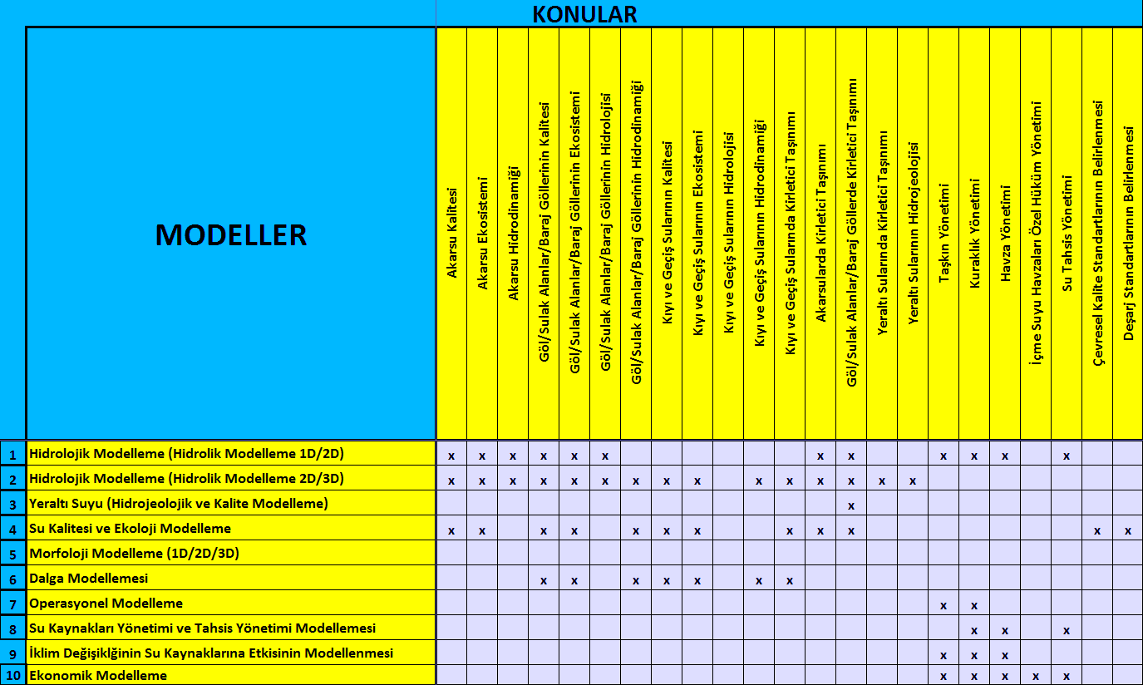
MODEP (1 NO’LU MATRİS)

Slide 26
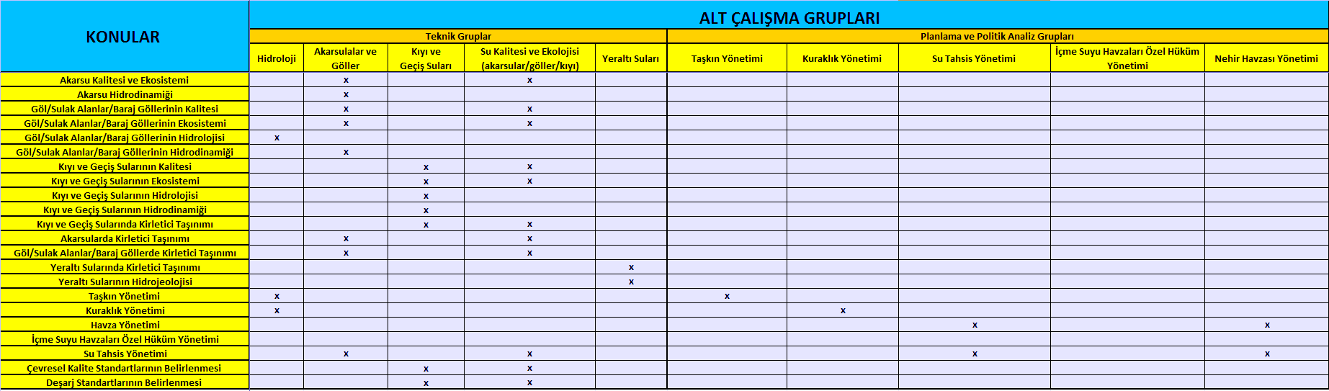
MODEP (2 NO’LU MATRİS)

Slide 27
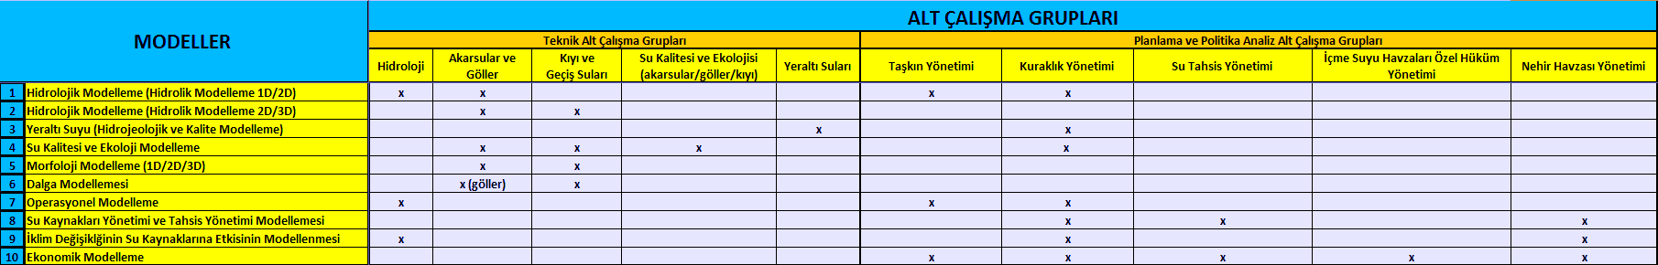
MODEP (3 NO’LU MATRİS)

Slide 28
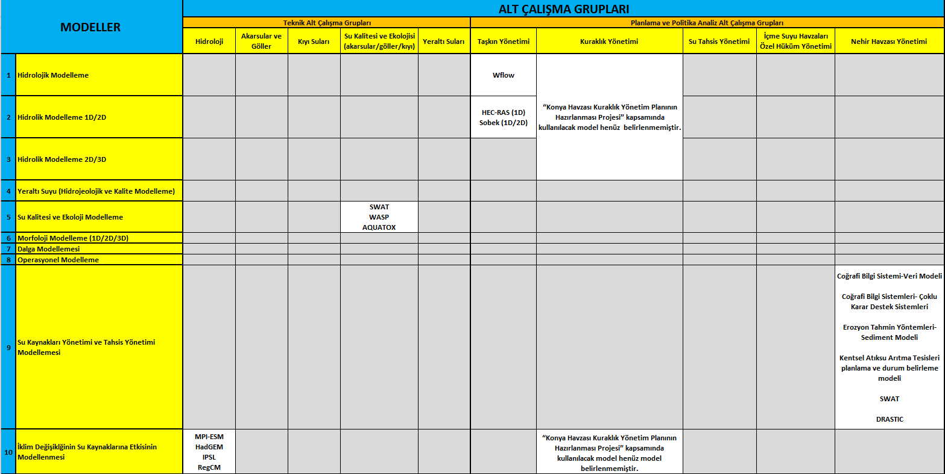
MODEP (4 NO’LU MATRİS)

Slide 29
Su Kaynaklarını Modelleme
Konusunda Yol Haritası
2014 - 2017
MODEL KULLANIMI
Model kültürünün oluşturulması
Modelleri tanıma
Proje bazlı model kullanım çalışmaları
Yoğun model kullanım eğitimleri
Genel Müdürlük içerisinde her birim kendi içinde bu çalışmaları Modelleme Şube Müdürlüğü Koordinasyonunda yürütecektir.

Slide 30
Su Kaynaklarını Modelleme
Konusunda Yol Haritası
2017 - 2020
MODELLEME
Kullanılan modellerin Ulusal Su Bilgi
Sistemine entegre edilmesi
Ulusal Su Bilgi Sistemi’nden veriler
kullanılarak modelleme çalışmaları gerçekleştirilmesi
Genel Müdürlük içerisinde her birim kendi içinde bu çalışmaları Modelleme Şube Müdürlüğü Koordinasyonunda yürütecektir.

Slide 31
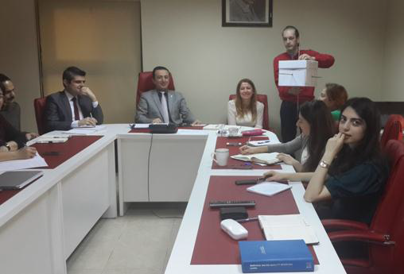
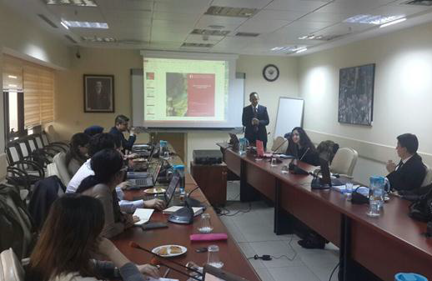
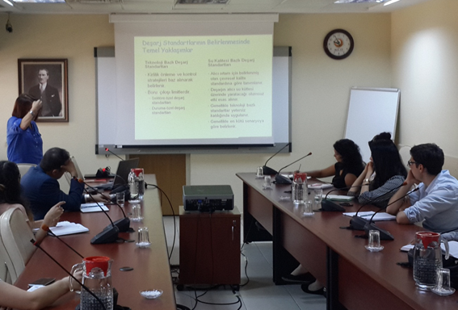
MODELLEME EĞİTİMLERİ
EĞİTİM KONUSU | TARİH | EĞİTMEN
"Modellemeye Giriş ve Modelleme ile ilgili Kavramlar" | 02-03 Mart 2015 | Doç. Dr. Ali ERTÜRK
"Teorik ve Uygulamalı Havza Modellemesi" | 19-20 Mart 2015 | Doç. Dr. Emre Alp
"Günlük Maksimum Toplam Yük (TMDL) Yaklaşımı" | 12 Ağustos 2015 | Prof. Dr. Ülkü YETİŞ

Slide 32
MODELLEME İHTİSAS HEYETİ
Bakanlığımız personeli arasında bilgi alışverişi ve eşgüdümü sağlamak maksadıyla, 28741 sayılı Resmi Gazete’de yayımlanarak yürürlüğe giren “Orman ve Su İşleri Bakanlığı Çalışma Grupları Yönetmeliği” kapsamında, 06.03.2015 tarih ve 75 sayılı Müsteşarlık Makamı Oluru’yla “Modelleme İhtisas Heyeti” kurulmuştur.

Slide 33

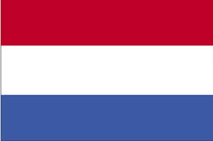
Nehir Havza Araştırıcısı (RBE) - SYMP (Su Yönetimi Modelleme Platformu): Türkiye'de Nehir Havzası Bazlı Planlamaya Yönelik Modelleme Aracı Projesi
Nehir Havza Araştırıcısı (RBE) - SYMP (Su Yönetimi Modelleme Platformu): Türkiye'de Nehir Havzası Bazlı Planlamaya Yönelik Modelleme Aracı Projesi 2014 yılında başlamış olup 2015 yılı sonunda tamamlanacaktır.

Slide 34
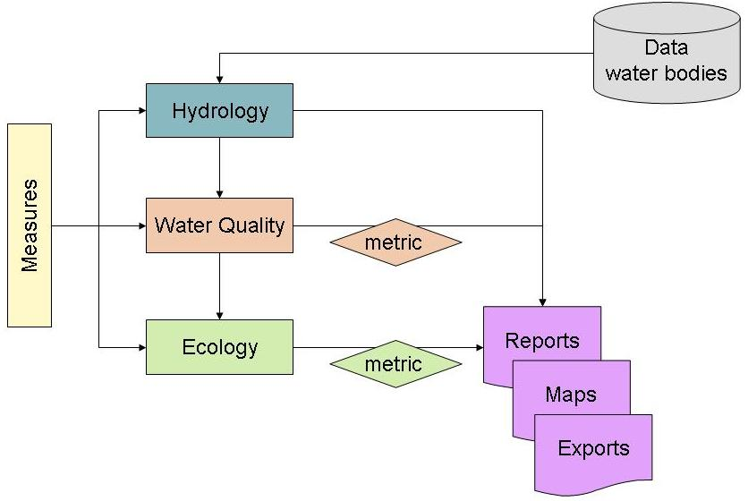
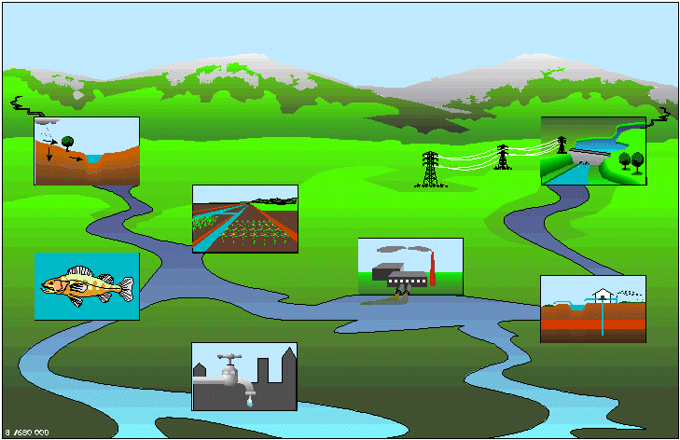
RIBASIM
Nehir Havza Araştırıcısı (RBE) - SYMP (Su Yönetimi Modelleme Platformu): Türkiye'de Nehir Havzası Bazlı Planlamaya Yönelik Modelleme Aracı Projesi
Nehir Havzası Araştırıcısı
Çıktı
Girdi
WFD explorer
Senaryolar
Su Kütlesi Verileri
Hidroloji
Önlemler
Su Kalitesi
Ekoloji
Raporlar
Su Bütçesi
Haritalar
Çıktılar

Slide 35
HiDROLOJİ ÇALIŞMA GRUBU
Hidroloji
0D-RIBASIM
_{Su Kalitesi}
DELWAQ – Kararlı Akım
Ekoloji
Bilgi Kuralları
CBS haritaları
Bağlantılar
Meteoroloji
Akış
Yükler
Kirletici Parametreleri
Süreçler
Türler
EQR
EKF

Slide 36

RIBASIM
Su Kaynakları yönetimi için jenerik bir modelleme yazılımıdır.
DELTARES tarafından dünya çapında araştırma enstitüleri, danışmanlık firmaları gibi kuruluşlar tarafından kullanılmaktadır.
Şu anda lisanslı bir yazılım olmakla beraber ücretsiz yazılıma dönüştürülmekte olup son olarak açık kaynak kodlu olması planlanmaktadır.
RIBASIM uygulaması şu şekilde gerçekleşmektedir.
  RIBASIM Yazılımının kurulumu
  Nehir Havzası Şematizasyonunun oluşturulması
  Şematizasyon Verilerinin yazılıma girilmesi
  Hidro-meteorolojik parametreler için zaman serilerinin oluşturulması
  Hidrolojik modelden elde edilen akım verileri veya izleme verileri

Slide 37
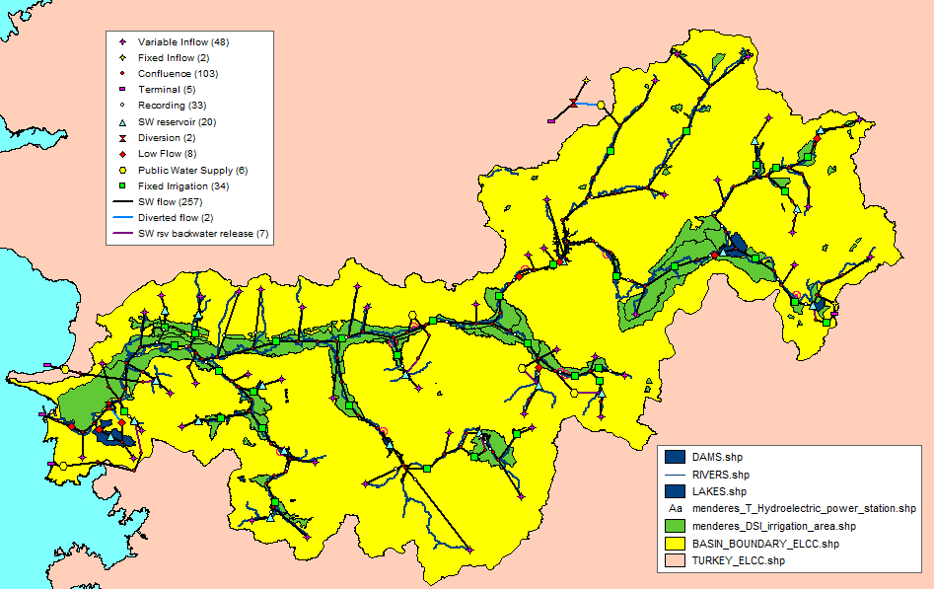
RIBASIM

Slide 38
RIBASIM Modelinin
Projede Kullanılma Amacı
WFD Explorer modeli için hidrolojik girdinin hazırlanması:
  WFD su kütleleri boyunca akımların belirlenmesi
  Kurak, Yağışlı ve Normal yılların kullanılması
  Mevsimsel (Çeyrek Dönemli) temelde belirlenmesi
WFD Explorer modelinde hidrolojik girdi;
  Kirletici taşınımının hesaplanması
  Doğal ve yapay akım rejimi arasındaki farkın belirlenmesi
amacıyla kullanılmaktadır.

Slide 39
EKOLOJİ ÇALIŞMA GRUBU
Su Kalitesi Ve Ekolojik Model Kapsamı:
DELTARES tarafından geliştirilmiş olan WFD Explorer modelleri kullanılarak Büyük Menderes Havzası’na ait su kalitesi/ekolojisi modelleri oluşturulması
Su Kalitesi ve Ekolojik Model Çıktıları:
Büyük Menderes Havzası’nın yerüstü su kalitesinin modellenmesi ve iyileştirilmesi için senaryoların oluşturulması
Büyük Menderes Havzası’ndaki su kütlelerinde ekolojik kalite oranları (EQR) kullanılarak AB Su Çerçeve Direktifi’ne göre ekolojik durum modellemesi

Slide 40
EKOLOJİ ÇALIŞMA GRUBU
Evsel, Endüstriyel AAT Deşarj Verileri, Kirleticiler
Su Kalitesi
Konsantrasyonlar
Ekolojik Kilit Faktörler
Ekoloji
Ekolojik Kalite Oranları
Su Kütlelerinin Değerlendirilmesi
Önlemler
Sonuçlar

Slide 41
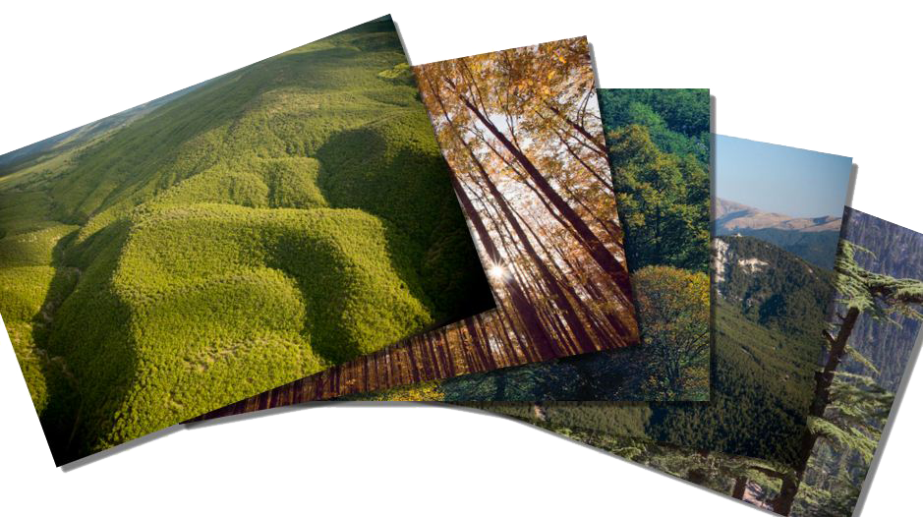
T.C.
ORMAN ve SU İŞLERİ BAKANLIĞI
ARZ EDERİM

